Slide 1
Génération de terrain
Sebastien beugnon – David Lonni – Maxime Demaille
15/01/2016

Slide 2
plan
Présentation du projet
Architecture moteur : Entité/Composant
Génération procédurale
Visualisation
Pour aller plus loin…

Slide 3

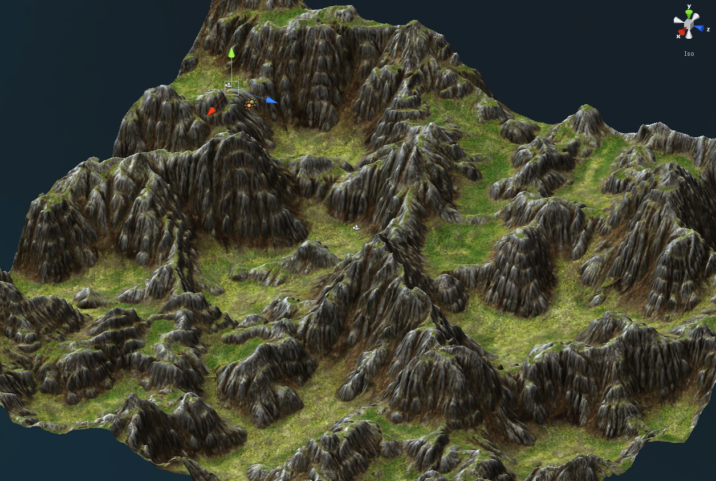

Présentation du projet
Etudier les fonctionnalités de moteurs existants
Adapter notre génération de terrain à une application moteur
Utilisation de QT / OpenGL

Slide 4
Architecture moteuR
Modèle « Entity-Component System » (ECS)
Entité
Représentation d’un objet d’une scène
Conteneur de composants
Composant
Fonctionnalité ou attribut d’une entité (Position, mise à jour)

Slide 5
Architecture moteuR
Découpage du moteur en modules
Core (Déclaration des éléments communs du programme)
OpenGL (Module contenant des structures et des classes pour OpenGL)
I/O (Module rassemblant les outils de manipulation des fichiers et des entrées)
Rendering (Module de manipulation graphique et des fenêtres)
Tools (Module d’outils, de structures d’accélération)

Slide 6
Architecture moteuR - Core
Découpage du moteur en modules
Core
GameObject (Entité conteneur de composants)
Component (Composant d’entités)
Transform (Position des éléments dans l’environnement)
Camera
Renderer (Affichable)
Updatable (Fonctionnalité)

Slide 7
Architecture moteuR - OpenGL
Découpage du moteur en modules
OpenGL
BreakingShaderProgram (Conteneur de Shaders)
BSPManager (Manager de Shaders)
Structures de Vertex
VertexData (Position, Couleur, Normal, Coordonnées de texture)
Structures de lumières
LightData (Ambient, Diffuse, Specular)

Slide 8
Architecture moteuR - Rendering
Découpage du moteur en modules
Rendering
Renderer
BreakingWindow (Fenêtre principale)
Mesh (Maillage)
MeshRenderer
Terrain

Slide 9
Architecture moteuR - AUTRES
Découpage du moteur en modules
I/O
Input (Stockage des événements clavier/souris)
Tools
QuadTree
KDTree
Octree

Slide 10
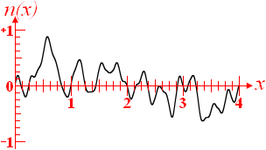
Génération procédurale – bruit de perlin
Fonction de bruit cohérent (une dimension)

Slide 11
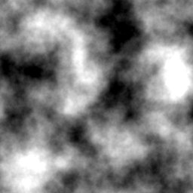
Génération procédurale – bruit de perlin
Texture procédurale (deux dimensions)

Slide 12
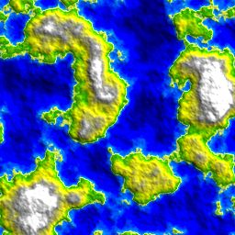
Génération procédurale – bruit de perlin
Coloration et mise en avant des reliefs

Slide 13
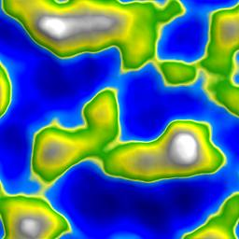
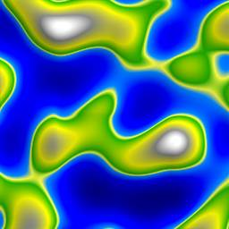
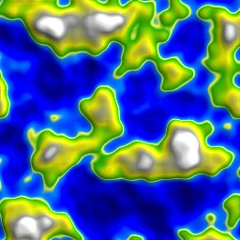
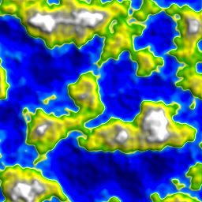

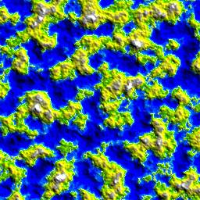
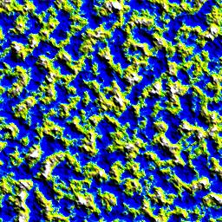
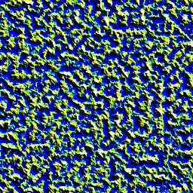
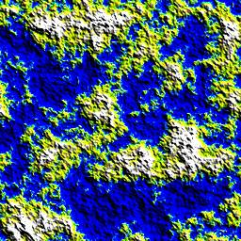
Persistence
Octave
Fréquence

Slide 14
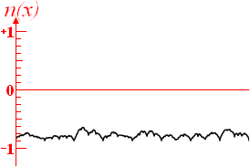
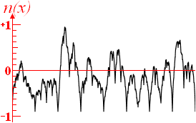
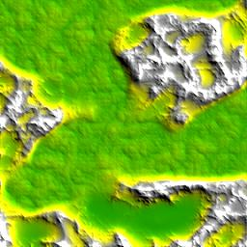
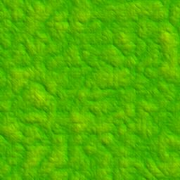
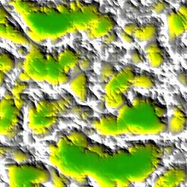
Génération procédurale – bruit de perlin
=

Slide 15
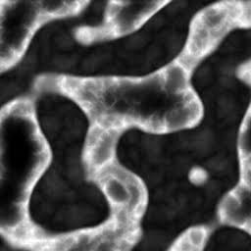
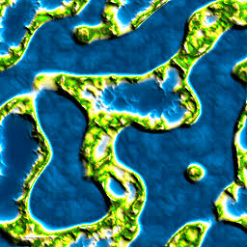
Visualisation – Interface
Génération de 2 heightmaps
Noir et blanc
Couleur

Slide 16
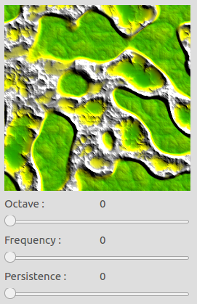
Visualisation – Interface
Réglage et a perçu de la heightmap couleur
Octave
Fréquence
Persistance

Slide 17
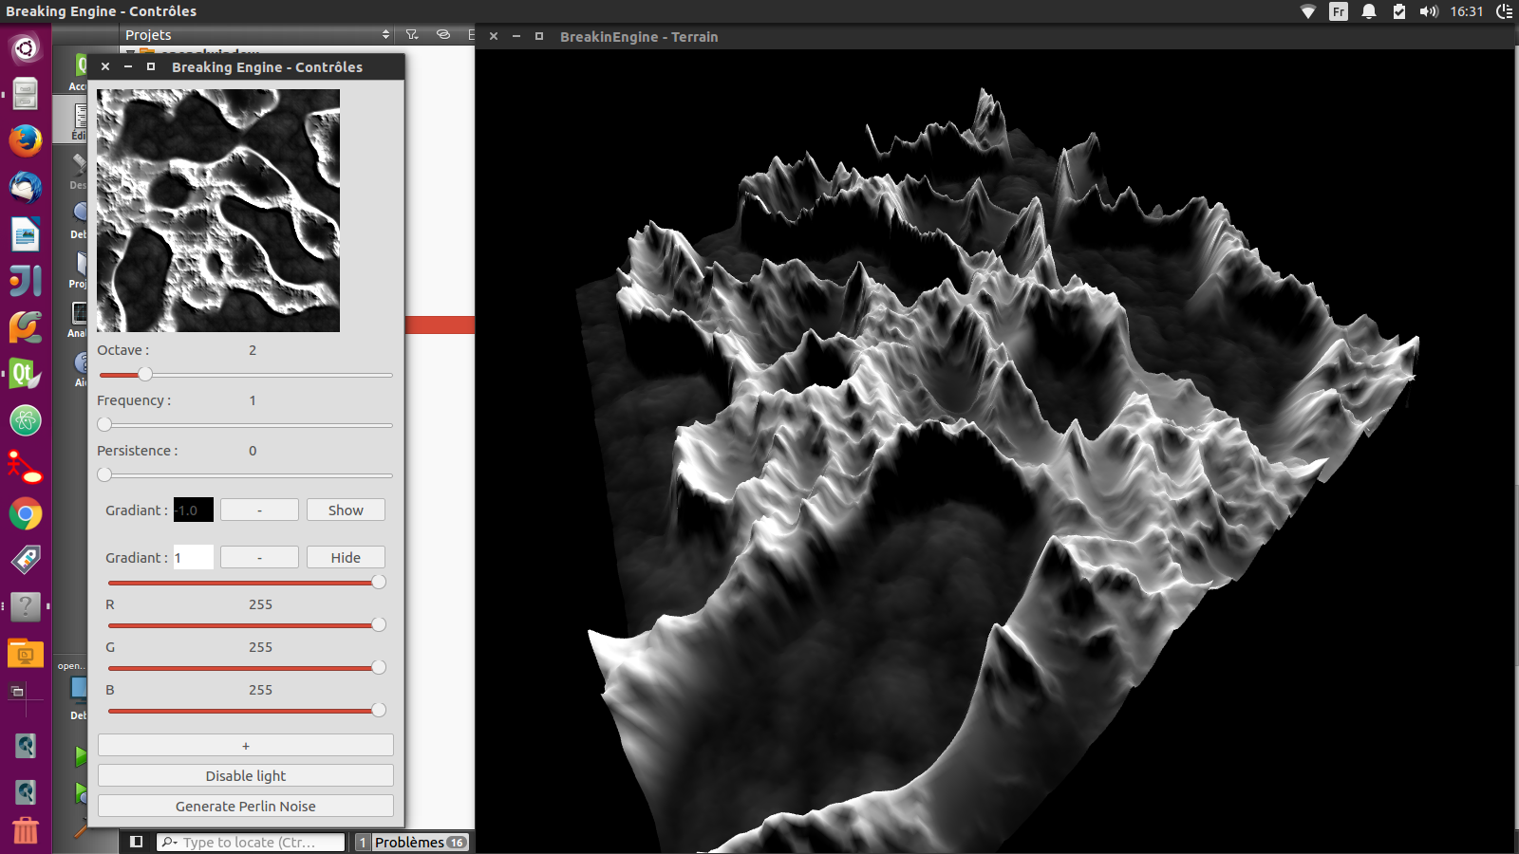
Visualisation – Interface
Ajout de gradients

Slide 18
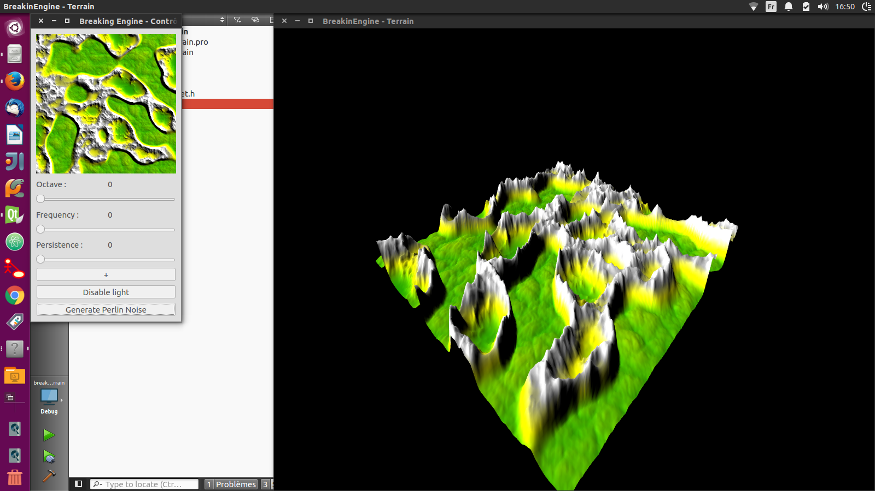
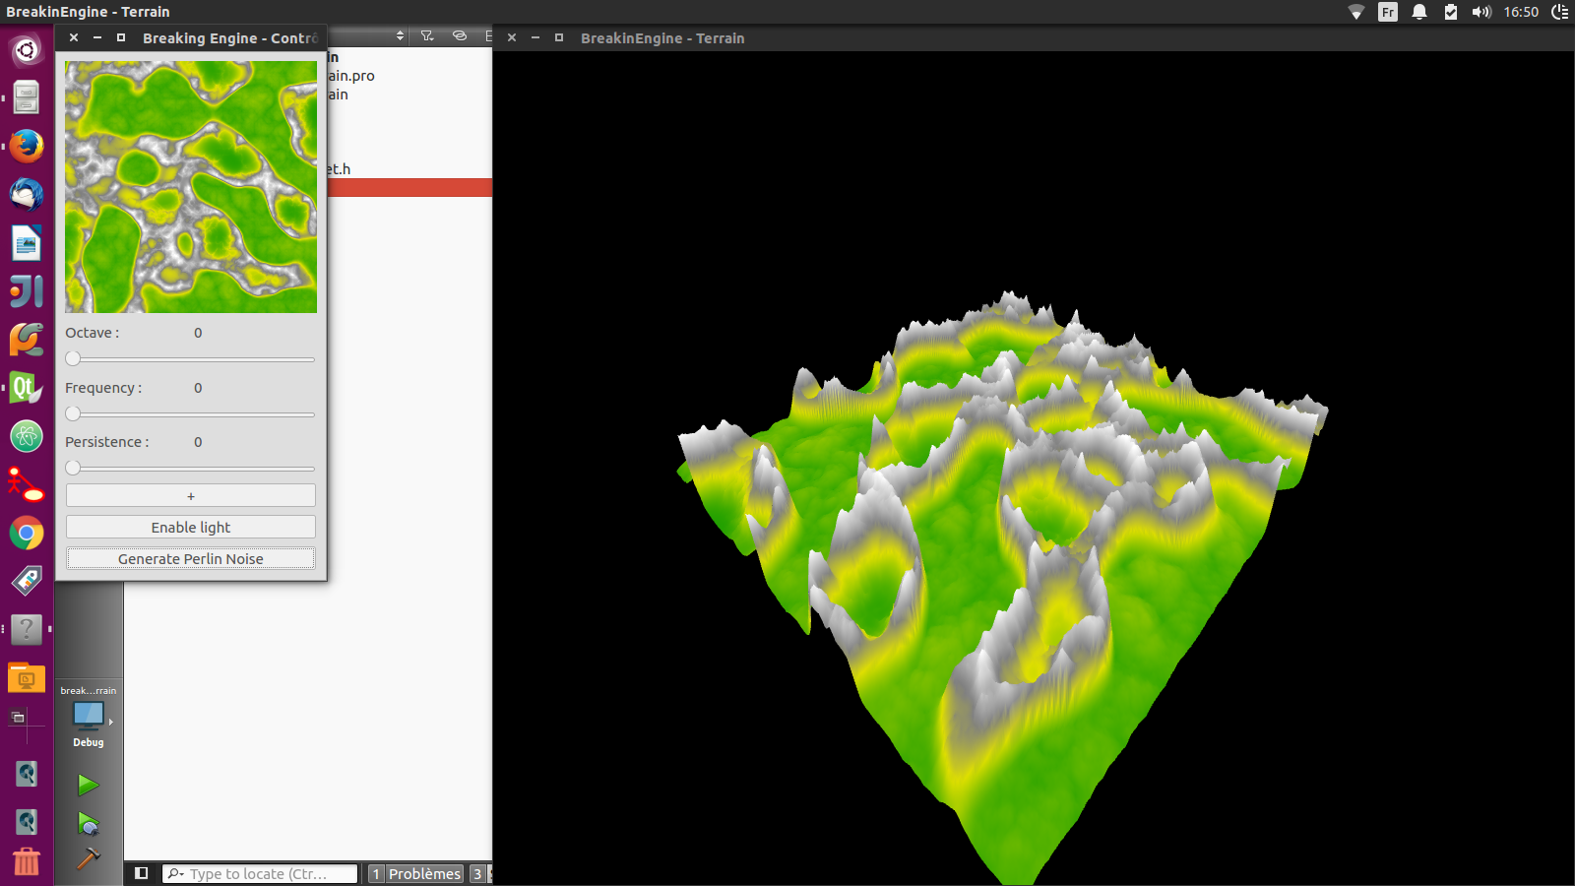
Visualisation – Interface
Génération du terrain avec ou sans lumière
Lumière intégrée à la texture

Slide 19
Visualisation – Interface
Génération du terrain avec ou sans lumière

Slide 20
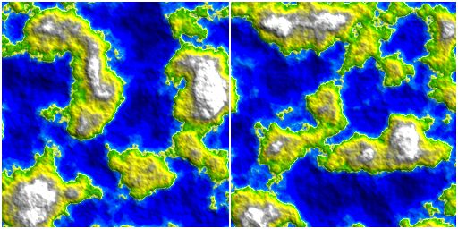
Visualisation – Déplacement du bruit
Déplacement des limites du bruit

Slide 21
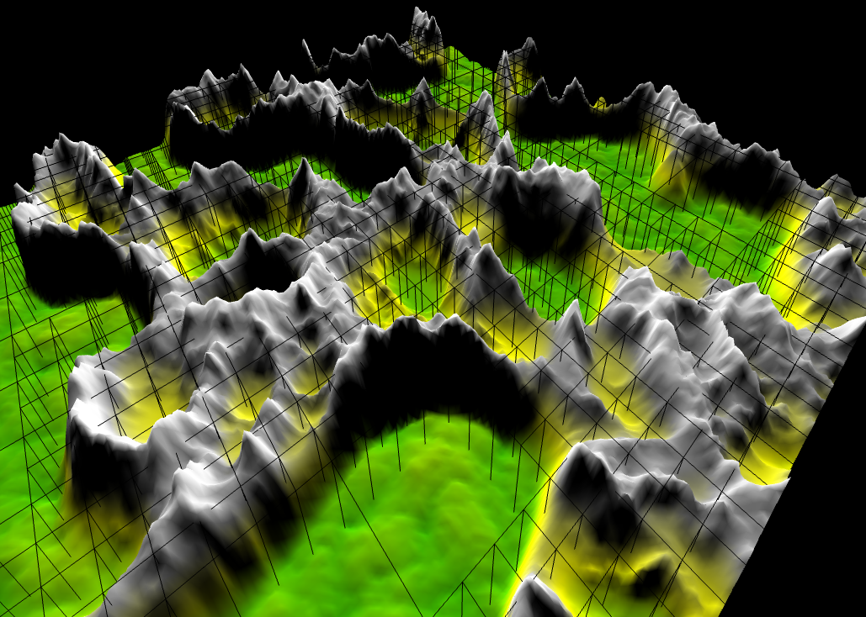
Visualisation – Quadtree
Génération d’une structure d’accélération (quadtree) en fonction de la distance avec la caméra

Slide 22
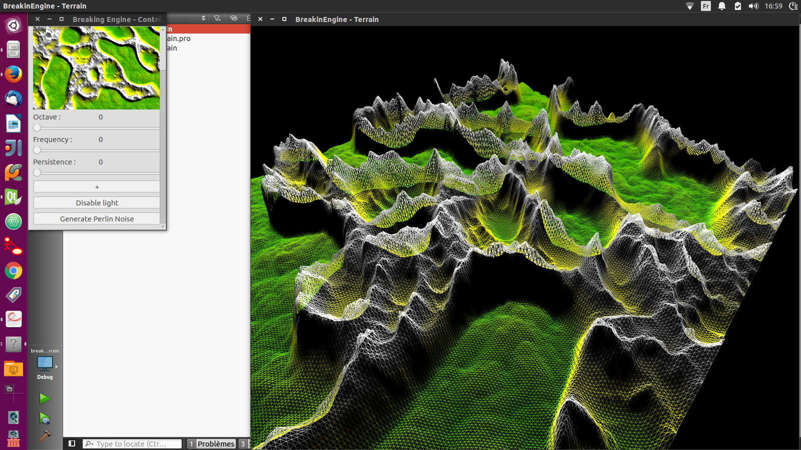
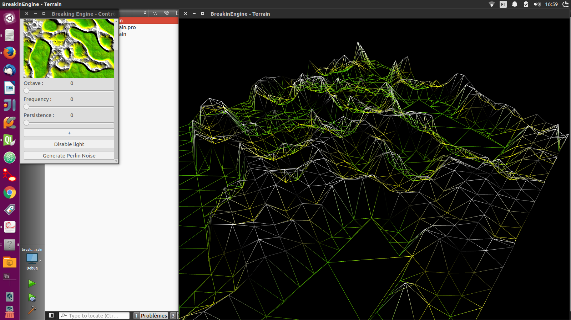
Visualisation – Quadtree
Affichage en haute résolution et décimé

Slide 23
Démonstration

Slide 24
Pour aller plus loin…
Intégration avec le système Entité / Composants
Triangulation du Quadtree
Génération à l’infini du terrain
Ajout d’éléments graphiques (arbres, eau, skybox, texture)

Slide 25
Conclusion

Slide 26
Questions ?

